Slide 1
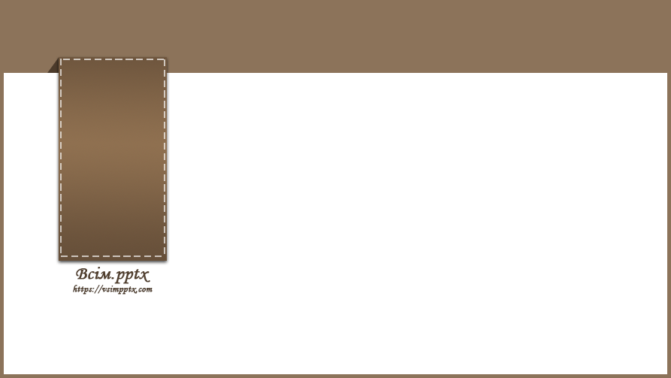

Інформатика
Сьогодні
Урок
№ 40
Модифікація структури таблиць

Slide 2

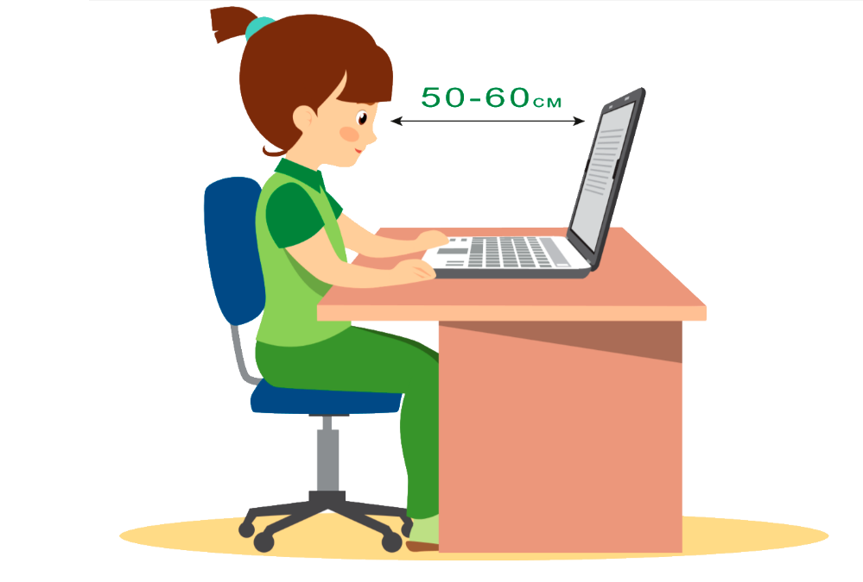



Сьогодні
Повторимо правила поведінки та безпеки в комп’ютерному класі

Slide 3

Сьогодні
Пригадаємо
1. Що називають первинним ключем?
2. Як можна скасувати зв’язок між таблицями?
3. Поясніть порядок зв’язування таблиць.
4. Із якою метою таблиці бажано створювати спочатку на папері?
5. Що розуміють під терміном «структура таблиці»?
6. Поясніть порядок уведення типу даних поля та його властивості.

Slide 4
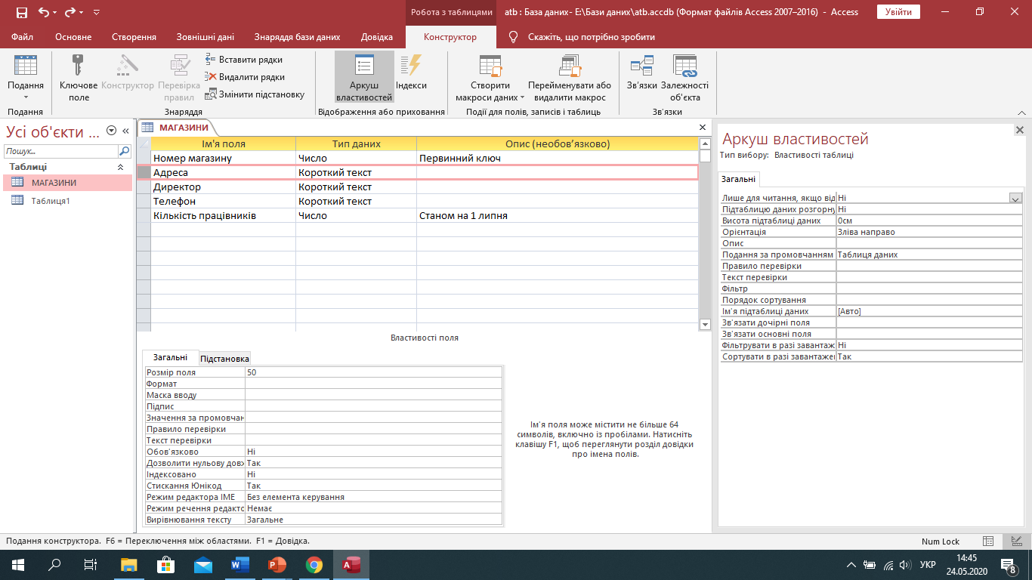
Сьогодні
Модифікація структури таблиць
Notes:
Створену структуру таблиць можна модифікувати, а також налаштувати її властивості, у тому числі можна визначити зовнішній вигляд і загальні характеристики таблиці. Властивості таблиць установлюються у вікні Аркуш властивостей, яке для відкритої таблиці доступне на вкладці Конструктор. У цьому вікні десятки назв властивостей таблиць. Аналогічне вікно властивостей мають й інші об’єкти бази даних (запити, форми, звіти). На цьому етапі вивчення БД будемо користуватись тими властивостями, які пропонуються за замовчуванням.

Slide 5

Сьогодні
Модифікація структури таблиць
Таблицю можна модифікувати на будь-якому етапі створення бази даних. Але найкраще це робити до встановлення зв’язків між таблицями й уведення до них даних.
Notes:
Таблицю можна модифікувати на будь-якому етапі створення бази даних. Але найкраще це робити до встановлення зв’язків між таблицями й уведення до них даних.

Slide 6
Сьогодні
Модифікація структури таблиць
Операція
видалення полів
змінення порядку розміщення полів
змінення типів та властивостей полів
додавання нових полів
змінення імен полів
Notes:
У процесі модифікування структури таблиць можна виконувати деякі операції.

Slide 7
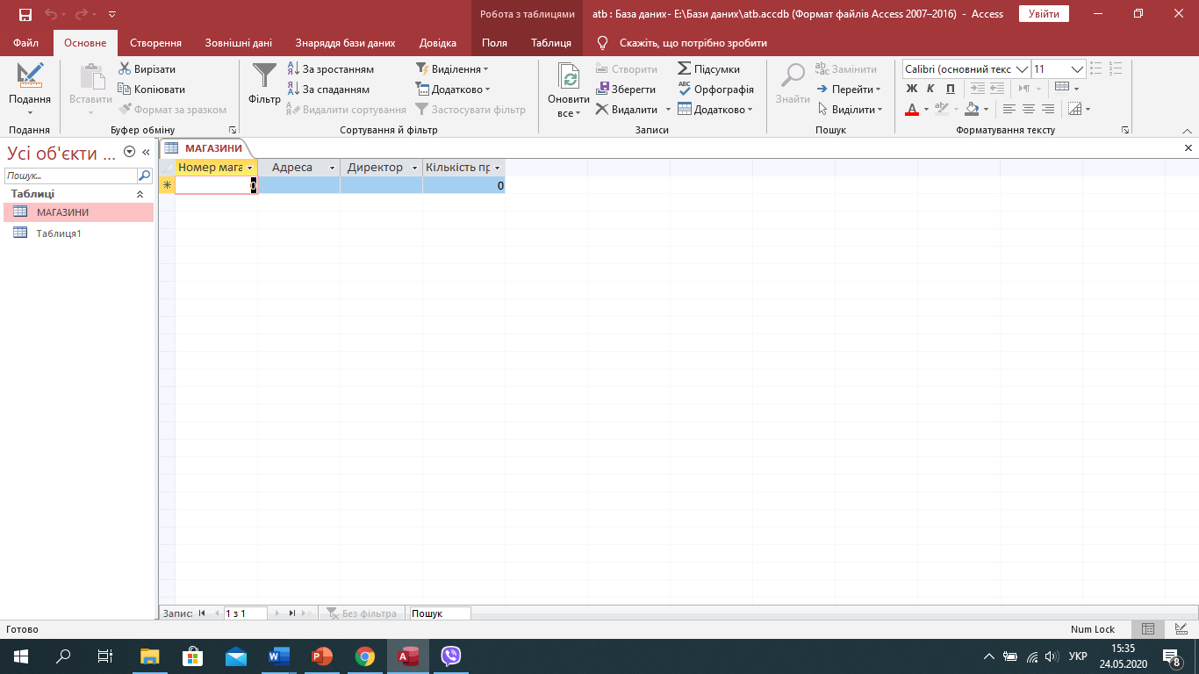
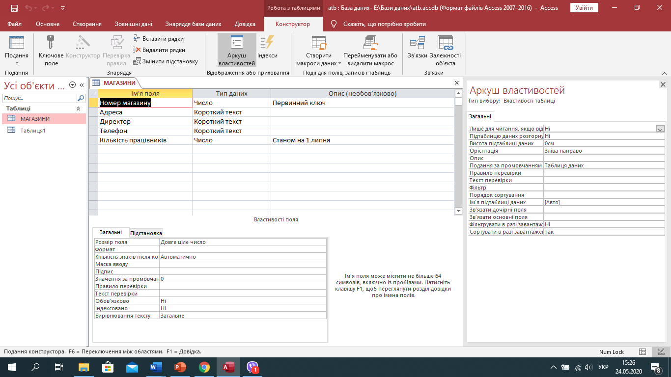
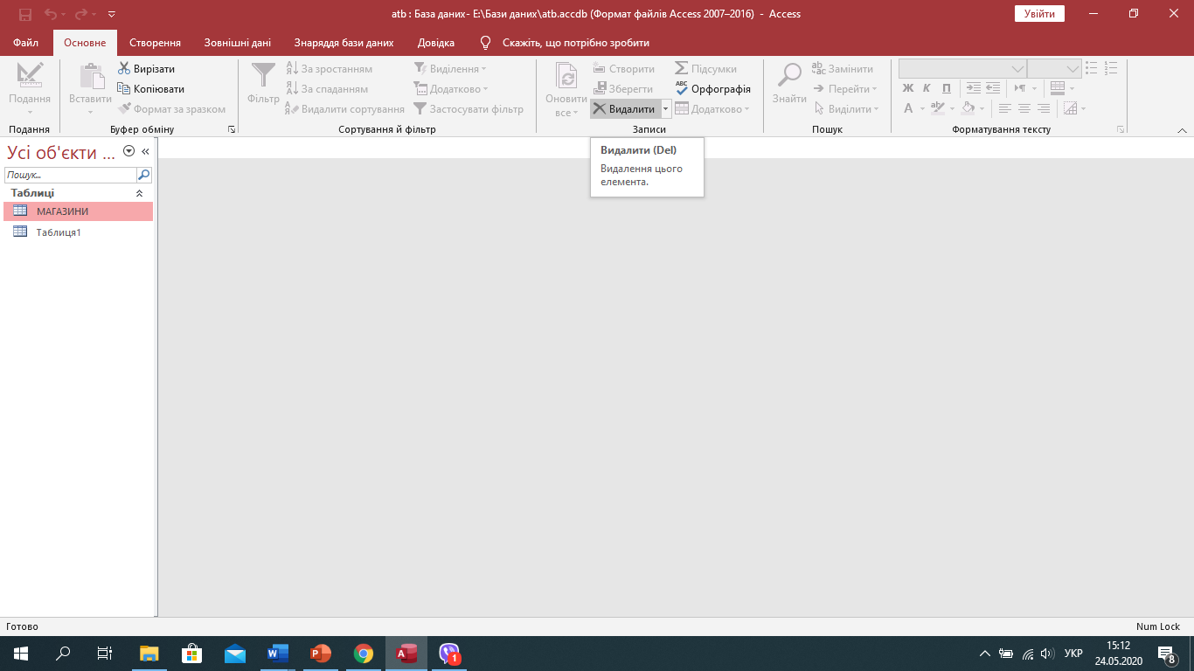
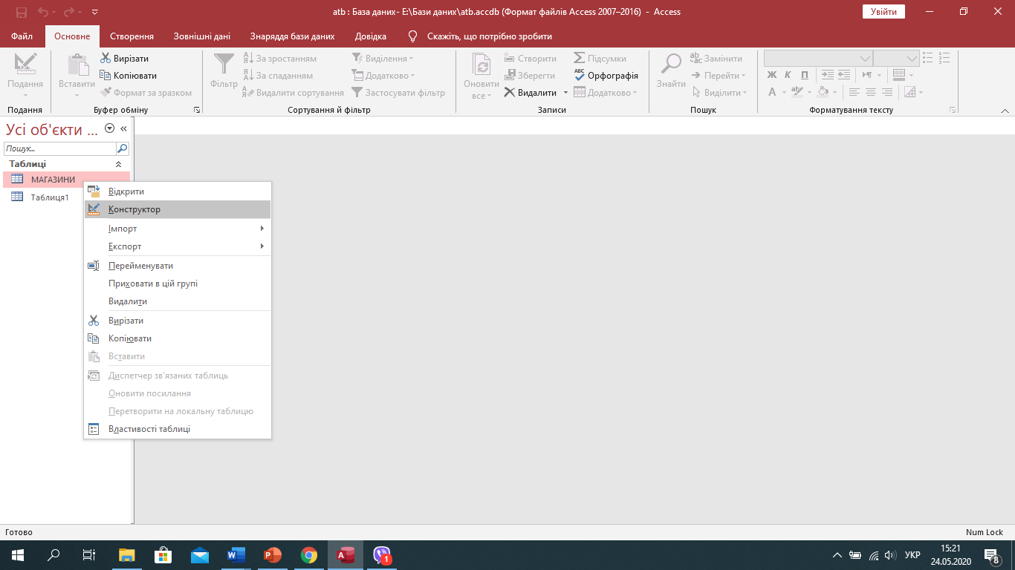
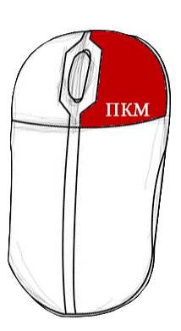
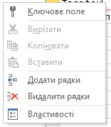
Сьогодні
Видалення полів таблиці
Notes:
. Існують різні способи видалення полів зі збереженням структури таблиць. Розглянемо один із найпростіших способів видалення поля на прикладі МАГАЗИНИ. В області Усі об’єкти відкриває контекстне меню цієї таблиці, у якому виконаємо команду Конструктор. Відкриється ТАБЛИЦЯ магазини в режимі Конструктор. Далі відкриваємо контекстне меню поля, яке необхідно видалити, наприклад поле Телефон, і виконати команду Видалити рядки. Після цього модифіковану таблицю потрібно зберегти. Якщо потім відкрити цю таблицю то поля Телефон в ній не буде.

Slide 8
Сьогодні
Видалення полів таблиці
Notes:
Якщо після видалення поля одразу з’ясовується, що видалення було помилкове і його необхідно відновити, то на панелі швидкого доступу слід натиснути кнопку Скасувати. Однак, якщо після видалення поля були виконані будь-які операції, скористатися цією командою для відновлення неможливо. Якщо робиться спроба видалити поле, яке містить дані, то буде видано попередження про те, що його дані будуть утрачені.

Slide 9
Сьогодні
Видалення полів таблиці
В пов’язаних таблицях поля, які є первинним або зовнішнім ключем, неможливо видалити, поки не буде видалено зв’язок між таблицями.
Notes:
Слід пам’ятати, що в пов’язаних таблицях поля, які є первинним або зовнішнім ключем, неможливо видалити, поки не буде видалено зв’язок між таблицями.

Slide 10
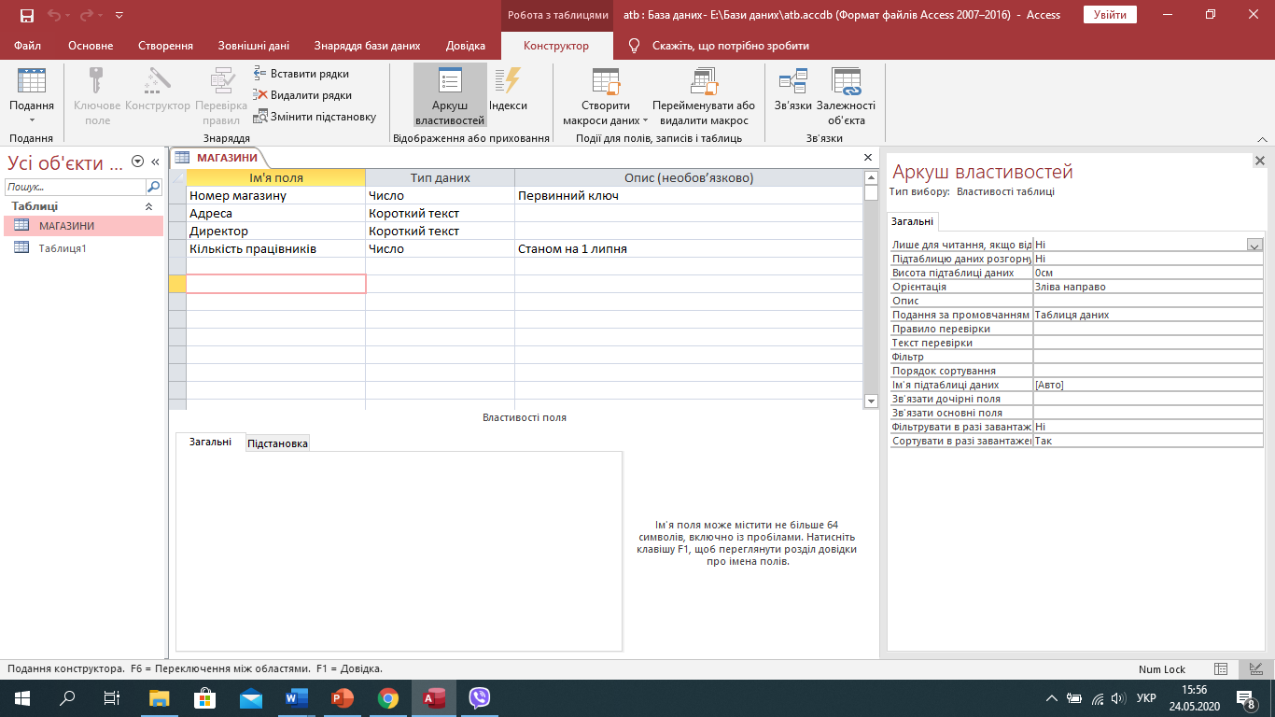
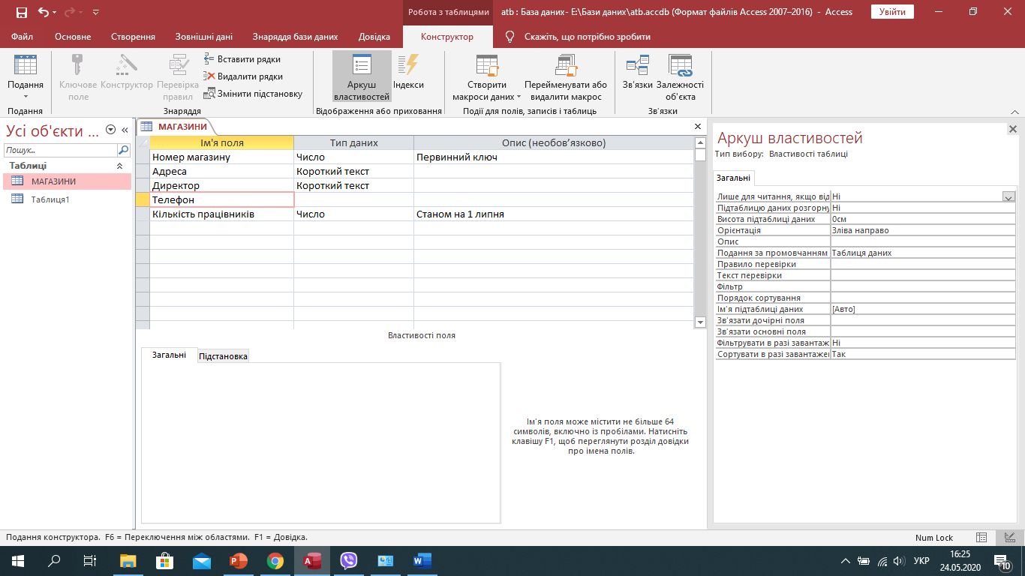
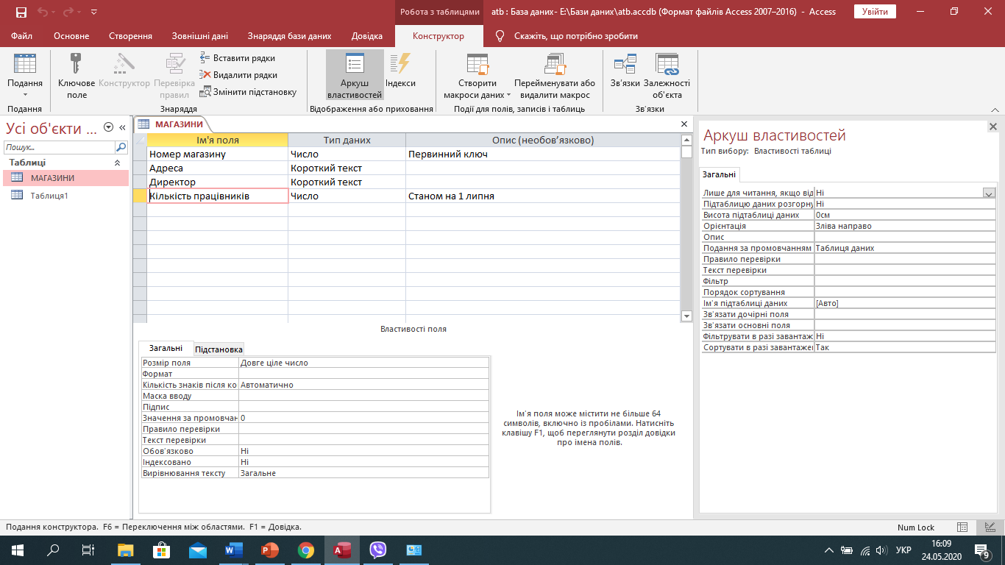
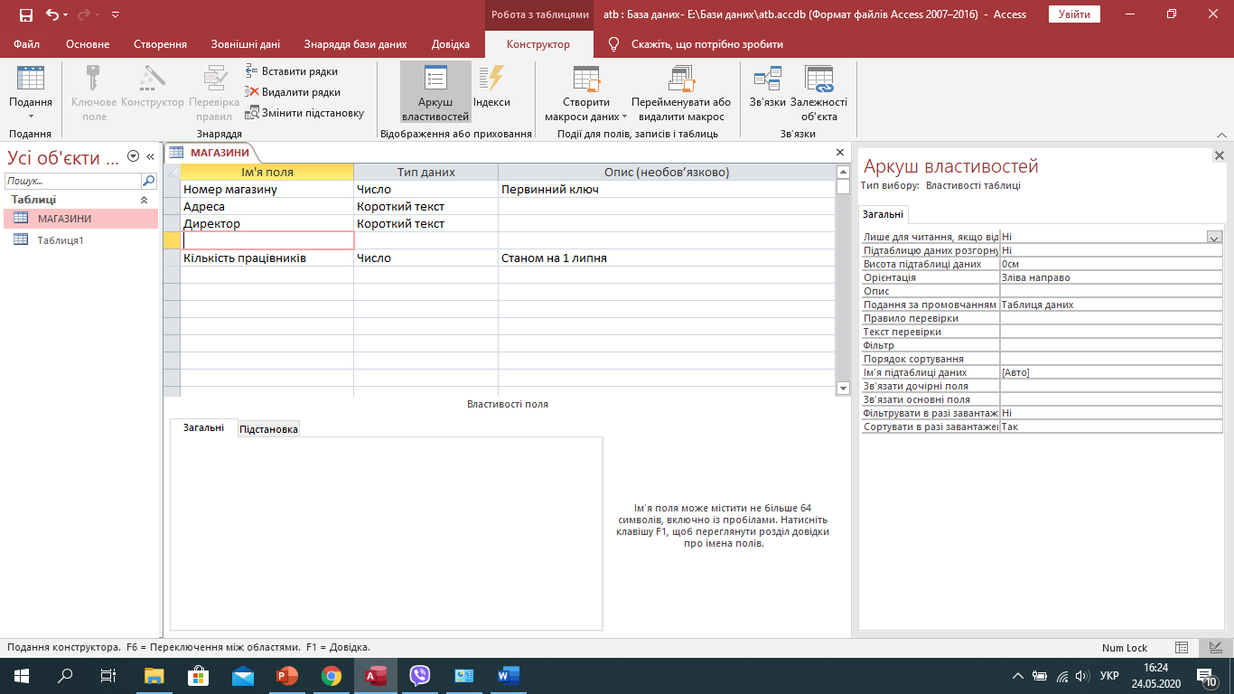
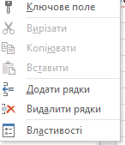
Сьогодні
Додавання полів таблиці
Notes:
Слайд 10. Вставимо тепер поле Телефон у таблицю МАГАЗИНИ на його попереднє місце. Скористаємося, наприклад, таким способом. Відкриємо таблицю в режимі Конструктор. Установимо курсор на імені того поля, перед яким необхідно встановити поле (у цьому випадку на поле Працівників), і відкриємо його контекстне меню. У цьому меню натиснемо кнопку Додати рядки. Відкриється вікно для вставлення нового поля.
Уводимо в порожній рядок дані про поле Телефон і зберігаємо таблицю.

Slide 11
Сьогодні
Зміна порядку розміщення полів у таблиці
Зміна порядку розміщення полів у таблиці
Відкриваємо таблицю в режимі Конструктор
Установлюємо курсор на селекторі того поля, яке потрібно перемістити, натискаємо кнопку миші та переміщаємо її у потрібну позицію
Відпускаємо кнопку миші
Notes:
Зміна порядку розміщення полів у таблиці здійснюється стандартними способами переміщення об’єктів у системі Windows.
Для цього необхідно виконати такі дії.
1. Відкриваємо таблицю в режимі Конструктор.
2. Установлюємо курсор на селекторі того поля, яке потрібно перемістити, натискаємо кнопку миші та переміщаємо її у потрібну позицію.
3. Відпускаємо кнопку миші.

Slide 12

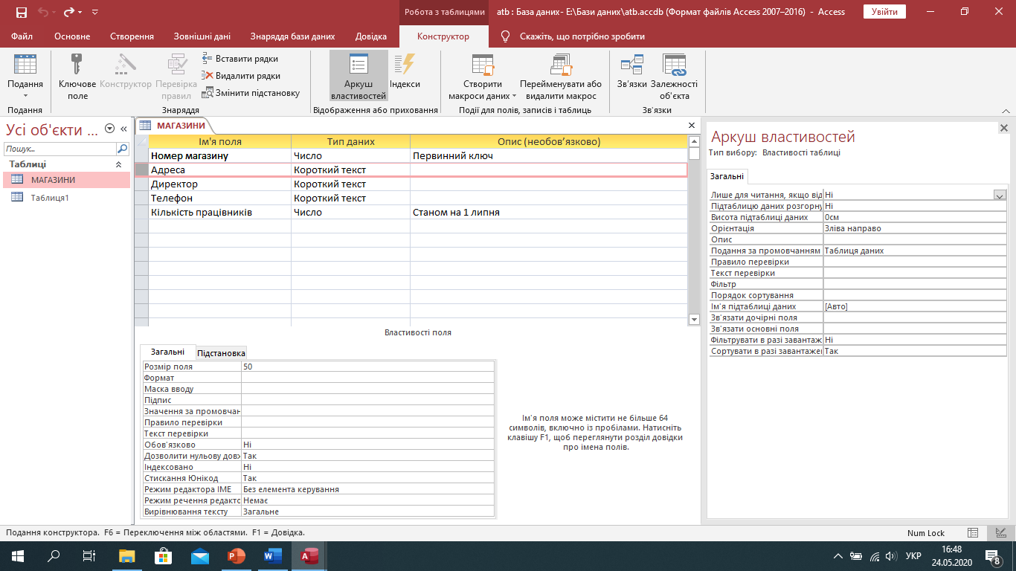
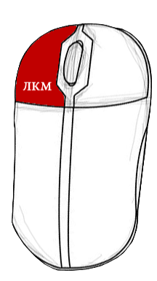
Сьогодні
Зміна порядку розміщення полів у таблиці
Notes:
. Перемістимо, наприклад, поле Адреса таблиці МАГАЗИНИ після поля Телефон, збережемо і закриємо таблицю.

Slide 13
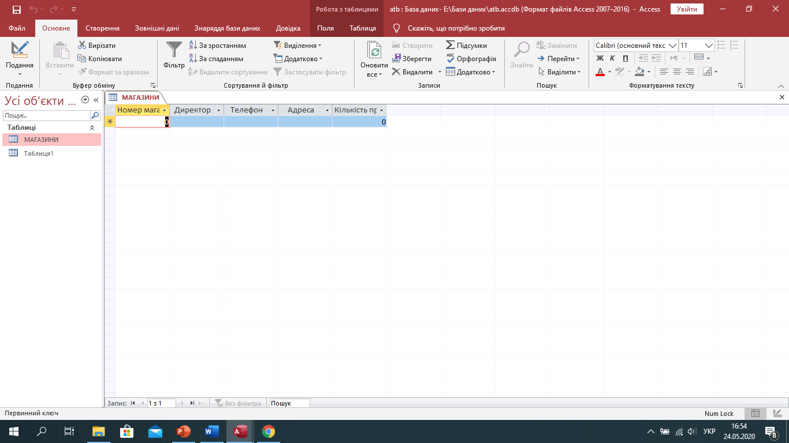
Сьогодні
Зміна порядку розміщення полів у таблиці
Notes:
Після цього відкриємо її у режимі Таблиця. Вона буде мати вигляд, який ми бачимо на слайді. Аналогічно до описаного порядку відновимо попередній порядок розміщення полів у цій таблиці й збережемо її.

Slide 14
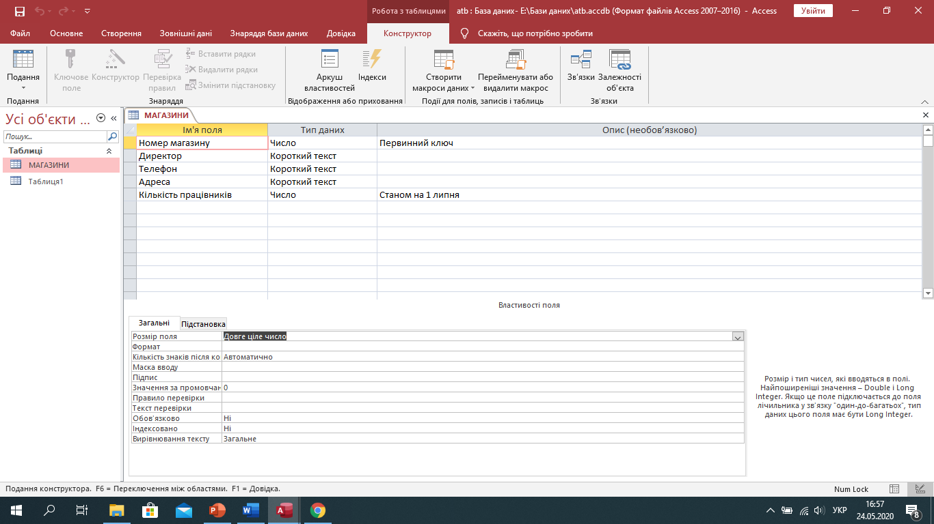
Сьогодні
Зміна порядку розміру полів у таблиці
Notes:
Зміну розмірів полів можна виконувати для текстових і числових типів. Для цього необхідно розмістити курсор на властивості Розмір поля і встановити нове значення.

Slide 15
Сьогодні
Зміна імені полів таблиці
Для зміни імені поля достатньо встановити курсор на його імені й увести нове. Але змінювати імена полів слід лише в разі гострої необхідності, особливо для таблиць, між якими вже встановлені зв’язки. Якщо таблиці вже пов’язані, то після зміни імен полів необхідно виконати автозаміну, але вона не завжди дає позитивний результат, і деякі операції доводиться виконувати вручну.
Notes:
Для зміни імені поля достатньо встановити курсор на його імені й увести нове. Але змінювати імена полів слід лише в разі гострої необхідності, особливо для таблиць, між якими вже встановлені зв’язки. Якщо таблиці вже пов’язані, то після зміни імен полів необхідно виконати автозаміну, але вона не завжди дає позитивний результат, і деякі операції доводиться виконувати вручну.

Slide 16
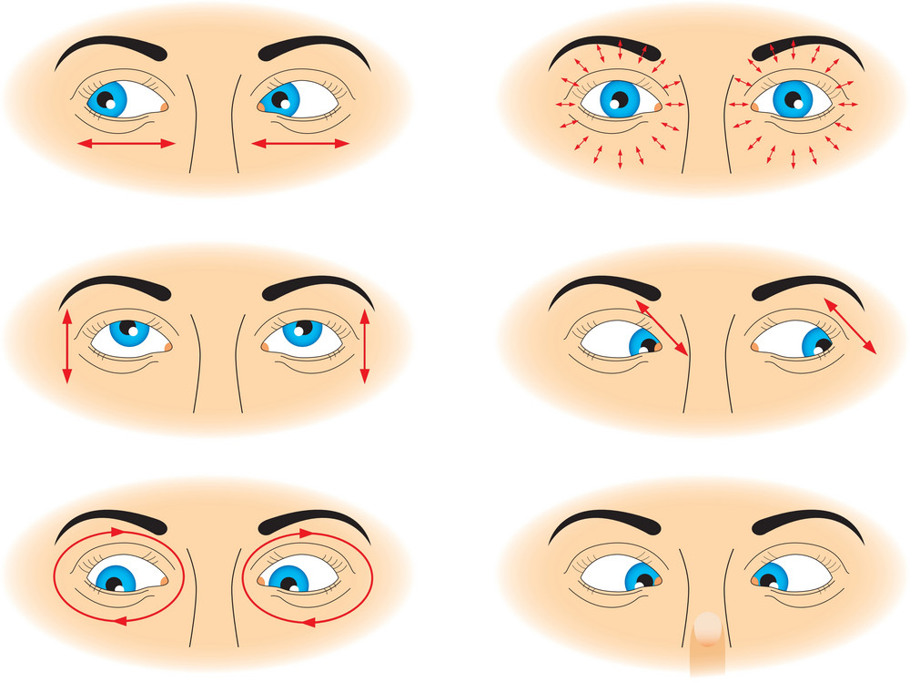
Сьогодні
Вправа для профілактики короткозорості та порушення зору

Slide 17
Сьогодні
Повторюємо
1. Які операції з модифікації таблиць можна виконати?
2. Як можна видалити поле із таблиці?
3. Якими способами можна відновити видалене з таблиці поле?
4. Як можна вставити нове поле в таблицю?
5. Як можна змінити ім'я поля?
6. Поясніть порядок зміни розміщення полів.

Slide 18

Сьогодні
Домашнє завдання
Опрацювати конспект.

Slide 19

Сьогодні
До нових зустрічей!

